Slide 1
普通物理實驗課程 說明與簡介
2018/9/7 修改
普物實驗網頁：
www.phys.nthu.edu.tw/~gplab
課號編號：10610PHYS101001、02 for 電機系
2018.09.10 (週一)

Slide 2
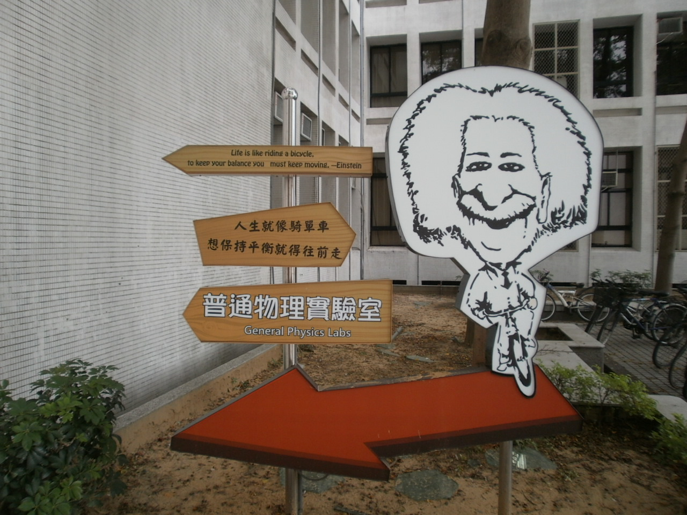
課程內容﹕
1.技術員介紹及各技術員負責事項
2.教室介紹
3.講師助教責任義務
4.實驗網站及課程安排介紹。
(若課程因故有變動，將於透過E-mail 聯絡 或於普物網站上公布，請上課前務必先確認)

Slide 3
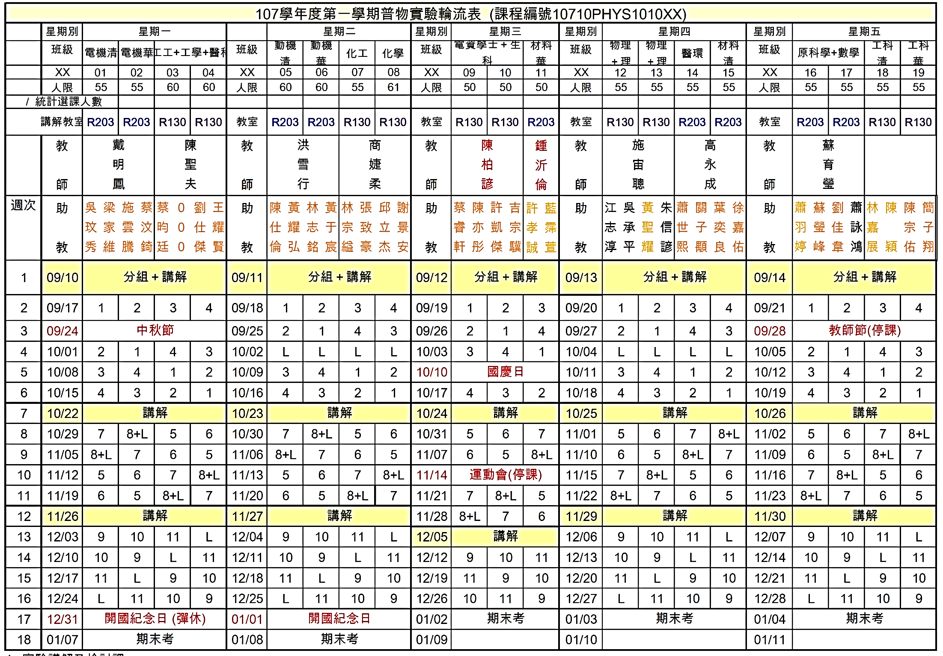

Slide 4
典型實驗主題
實驗編號＆名稱 | 實驗室 | 實驗編號＆名稱 | 實驗室
1: 基本度量與數據分析 | 201 室 | 7: 一維與二維力學振盪及駐波 | 201 室
2: 運動軌跡與相關物理量測量 | 202 室 | 8: 演示B: 轉動力學 | 125 室
3: 向心力 實驗 | 3F 室 | 9: 簡諧運動 實驗 | 202 室
4: 演示A: 運動學與力學 | 125 室 | 10: 熱力學實驗 | 201 室
5: 轉動慣量實驗 | 3F 室 | 11: 演示C: 波動力學與熱力學 | 125 室
6: 碰撞運動實驗 | 202 室

Slide 5
課程說明
透過實驗驗證普通物理課程中所學習到的各種物理定律和物理現象
熟悉實驗中所用到的儀器、器材、測量方法和操作技術，及解決問題能力與數據分析能力。
上學期主要著重在基本度量、運動學、力學、熱力學和力學波動等古典物理學領域的基本物理實驗。

Slide 6
課程目的
驗證並了解物理學的基本定律和現象。
熟悉各種儀器，並正確使用儀器的方法和態度。
處理與分析的能力，加強使用工程計算機及電腦數據分析軟體之應用能力。
訓練撰寫實驗報告和上台簡報的能力，特別上台簡報的台風和能力。
物理學科在日常生活上的應用原理和操作。

Slide 7
人
時
物
事
地

Slide 8
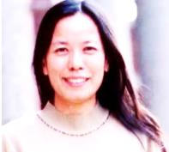
實驗室分機 :
03-57-42562 & 03-51-62573
普物實驗課召集人
戴明鳳教授 0920-964622
E-mail: mftai@phys.nthu.edu.tw
Line ID: mftai
綜三館普物辦公室 R123
施宙聰教授：
技術員：普物辦公室 R123 ＆ R132 室
李芳瑜助理 (實驗課程/網站/器材)
林錦言助理 (實驗器材/助教)
Arduino相關顧問：林家賢、廖偉翔科普助理

Slide 9
人－他是何方神聖？
助教群
助教姓名 | 電子郵件信箱 | 手機 | 系所
吳玟秀 | igig5050@gamil.com | 0973685616 | 物理系碩二
江至淳 | jink_5536@yahoo.com.tw | 0934331105 | 電子所碩二
吳承平 | chengping8396@gmail.com | 0911380846 | 電子所碩二
施雲騰 | chihpopo@gmail.com | 0933476756 | 光電所碩二

Slide 10
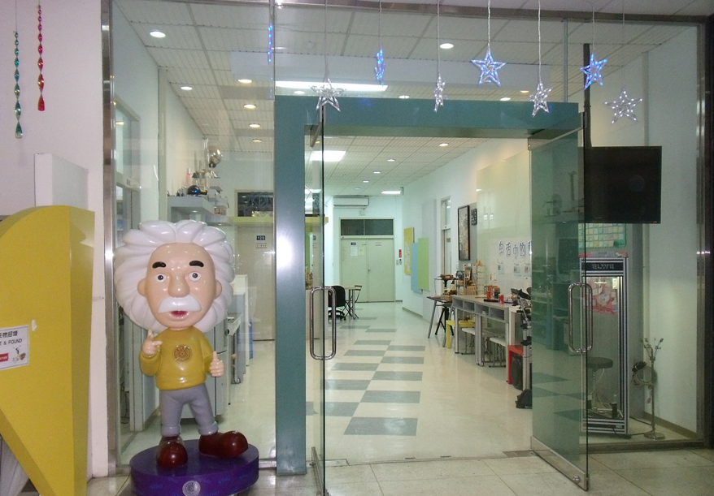
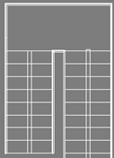
R123
辦公室
R125
演示實驗室
實驗室配置
綜三館 1F
R132
辦公室
演示教室
李芳瑜，
林錦言
R130
講解教室

Slide 11
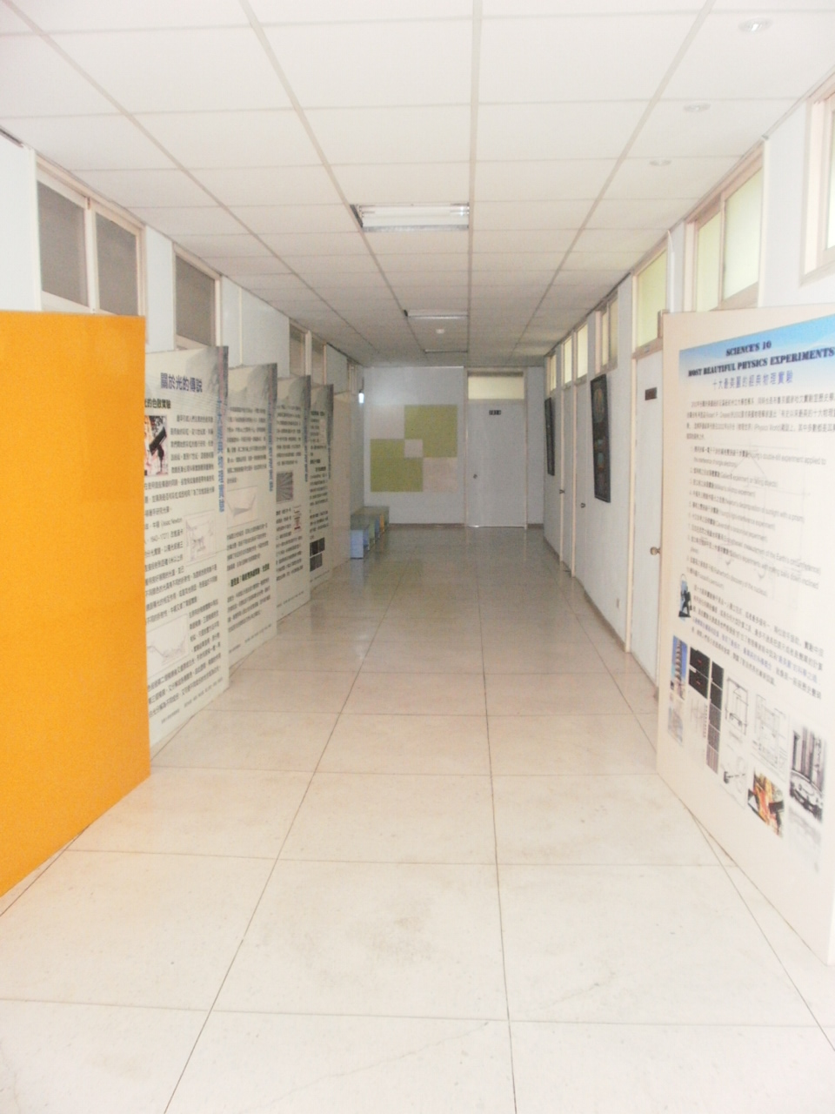
R202
實驗室
實驗室配置
--綜三館 2F
R203
講解教室
R201
實驗室
器材室
器材室
R210
儀器室

Slide 12
實驗室配置---綜三館 3F
3F
實驗室
3F
辦公室

Slide 13
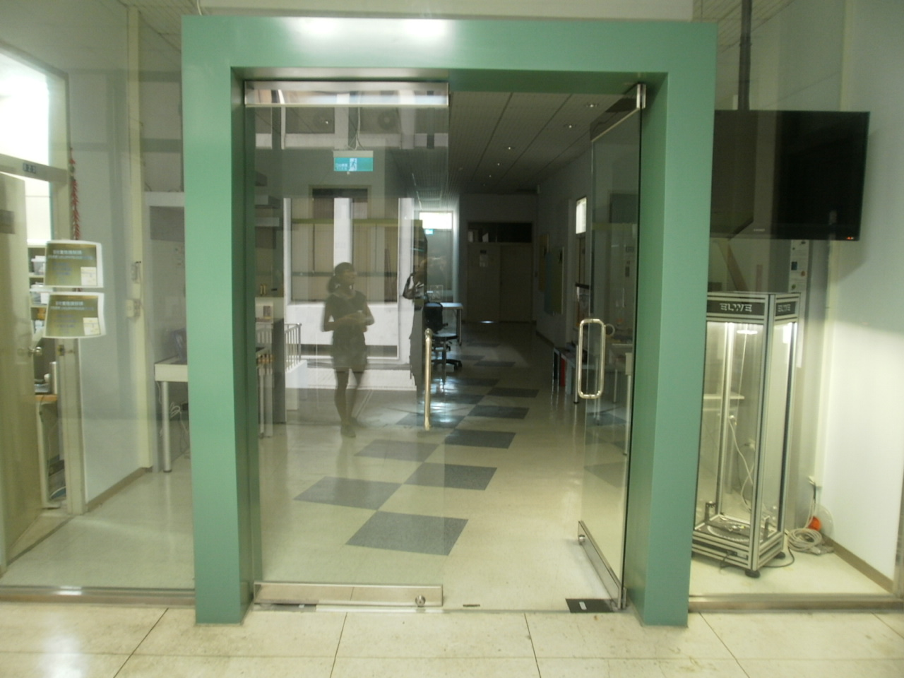
地－這裡是哪裡？
綜合三館
普通物理實驗室

Slide 14
地－這裡是哪裡？
123辦公室
130
125
128
物理演示走廊
物理演示走廊
往二樓

Slide 15
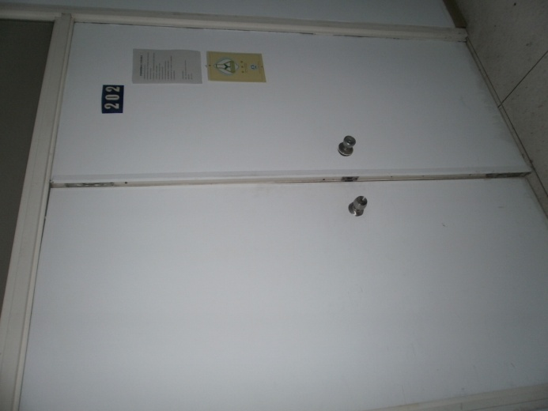
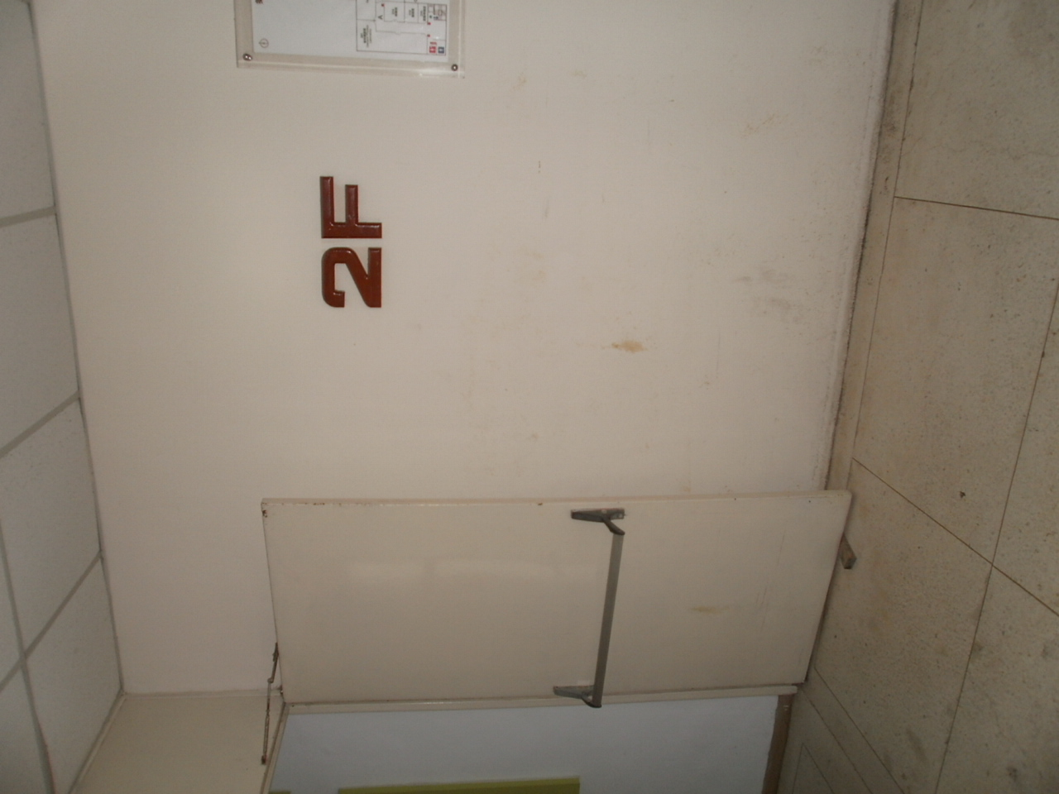
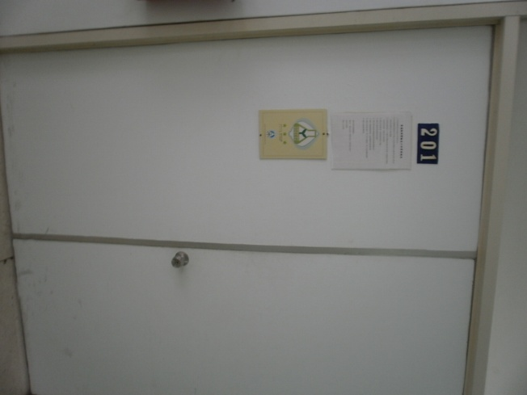
地－這裡是哪裡？
202
R125
R201
R202
3F
201

Slide 16
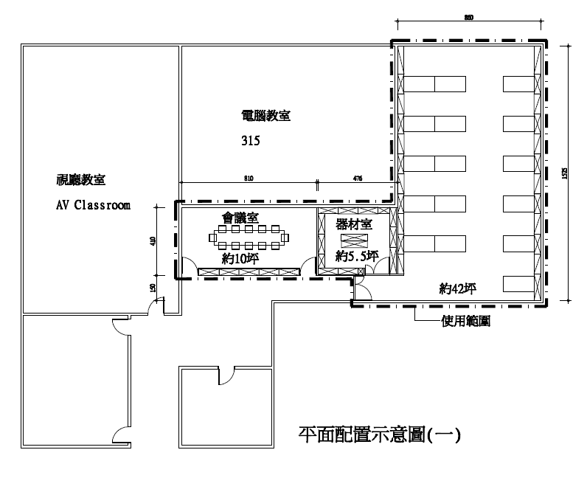
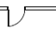
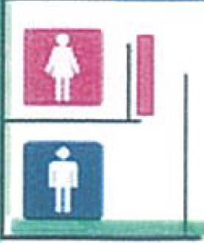

3F實驗室
儲藏櫃
辦公室
3F實驗室

Slide 17
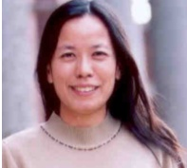
人－他是何方神聖？
戴明鳳教授
普物實驗辦公室：綜三館 R123室
Tel: 03-5742562, 03-5162573
mobile: 0920-964-622
E-mail: mftai@phys.nthu.edu.tw

Slide 18
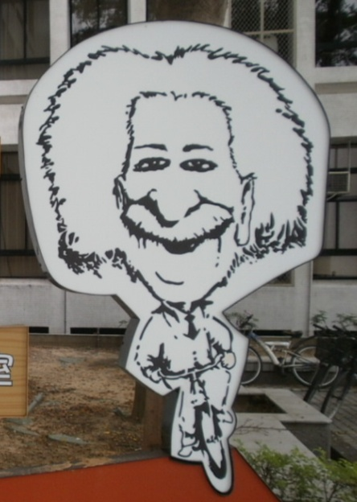
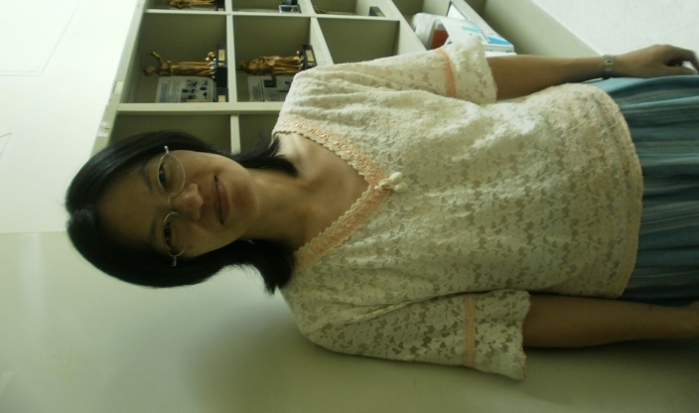
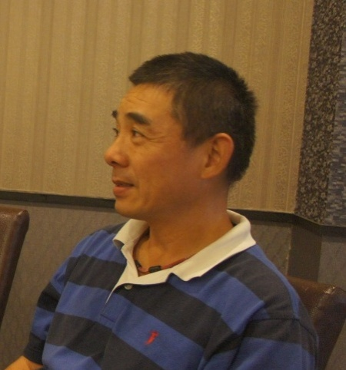
人－他是何方神聖？
普物實驗研發團隊成員
辦公室-R123 室
電話：03-5742562, 03-5162573
分機：42562, 62573
李芳瑜
--實驗室大總管
第一號靈魂人物
林錦言
技術工程師
-實驗室第一號副手
林家賢、廖偉翔、黃希瑜、莊中辰
-演示、科普活動助理團隊

Slide 19
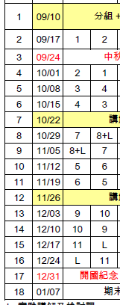
時－甚麼時候要到？
13:20前到課、並簽到！
1.基本度量與數據分析實驗 | 201實驗室
2.牛頓第二運動定律實驗 | 202實驗室
3.向心力實驗 | 3F 實驗室
A.演示實驗－運動學與力學篇 | 125實驗室

Slide 20

時－甚麼時候才可以走......

Slide 21
分組吧！

Slide 22
事－來到這裡要幹嘛？
典型實驗：
1.基本度量與數據分析實驗
2.牛頓第二運動定律實驗
3.向心力實驗
4.轉動慣量實驗
5.碰撞運動實驗
6.一維與二維力學振盪及駐波實驗
7.簡諧運動
8.熱力學實驗
演示實驗：
A.運動學與力學篇
B.轉動力學篇
C.波動力學與熱力學篇

Slide 23
實驗課注意事項
依規定時間準時抵達實驗教室，記得簽到。
實驗課的課前小考約於13：15開始，考10分鐘，逾時不候。
當天的預報請在實驗開始前繳交，逾時不候。
當次實驗的報告(封面＋預報＋結報)，在下次上課繳交。
不接受遲交的報告，缺交報告者為0分。
若遇特殊因素缺課，請先向助教請假，並主動約補做時間。
禁止攜帶食物進入實驗室，違者處以勞動服務。
實驗結束離開實驗室前，請收拾好儀器、拔插頭關電源、整理好環境(含外面櫃子中的垃圾)；由助教檢查後才可以離開。

Slide 24
實驗報告規定
實驗課前：預報；實驗課後：結報
繳交報告：預報與結報釘在一起交
各項報告都是一人一份。
預報手寫
結報電腦打字或手寫皆可。
電腦打字的格式： (1)字型：標楷體、Time New Roman (2)字體：內文12(半形)，標題可斟酌放大
切勿COPY！拷貝者0分！
【格式統一整齊為上】

Slide 25
報告內容
預報
(1)預報限定最多2面A4，不需封面，請在第一面的右上角寫上『班別、組別、學號、姓名。』
(2)內容包括：
原理、預習問題(預測結果)、設計實驗記錄單
請閱讀完參考資料後，用自己的話來寫。
不要從頭抄抄到尾！這樣沒什麼幫助！

Slide 26
報告內容
結報
(1)紙張規格為A4，不限定頁數，封面請參考網站範例。
(2)內容包括： (包含預報)
一、目的
二、原理
三、儀器
四、步驟(實做實寫)
五、結果與分析
六、問題討論
七、心得及建議
八、參考資料
九、附錄(最後附上有助教簽名的數據記錄單)

Slide 27

阿~~~~那報告到底要怎麼寫咧???

Slide 28
實驗報告基本概念
1.完整的報告是要讓沒做過實驗的人能清楚的知道你做了甚麼，並能夠重複
2.報告不只是數據紀錄，各項計算方法、數據分析都要寫出來
3.格式必須要整齊一致
4.遇到專有名詞請附上英文

Slide 29
報告格式
(1)邊界：上下左右皆為2
(2)行距：單行間距
(3)字型：標楷體(中文)、Time New Roman(英文數字)
(4)字體：內文12，標題可斟酌放大
(5)必須有頁碼
(6)必須要標號
一、 (一) 1. (1) a. (a) i. (i)
羅馬字只能放在最高層的分類

Slide 30
報告可以這樣寫...
一、目的 二、原理 三、儀器
四、步驟 五、結果與分析
六、問題討論 七、心得及建議
八、參考資料
九、附錄(最後附上有助教簽名的數據記錄單)

Slide 31
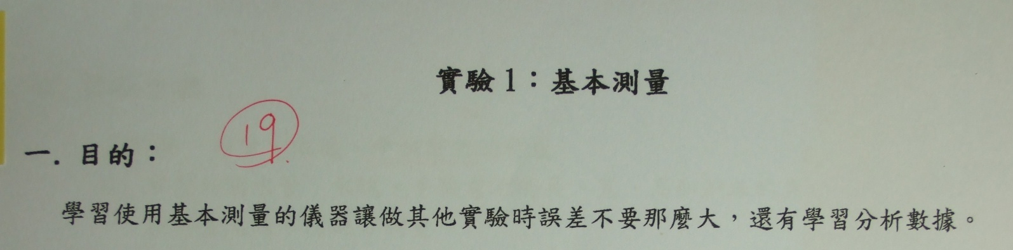
一、目的
這個實驗主要的目的是什麼呢？
從這個實驗可以學到什麼呢？
用自己的話寫下這次實驗的目的

Slide 32
二、原理
你可以參考實驗講義、網路上查到的資料、普物網站上的資料…等
用自己的方式寫出來
較長的公式推導可以放在附錄中
理論應盡可能寫得簡單清晰
可使用方程式編輯器

Slide 33
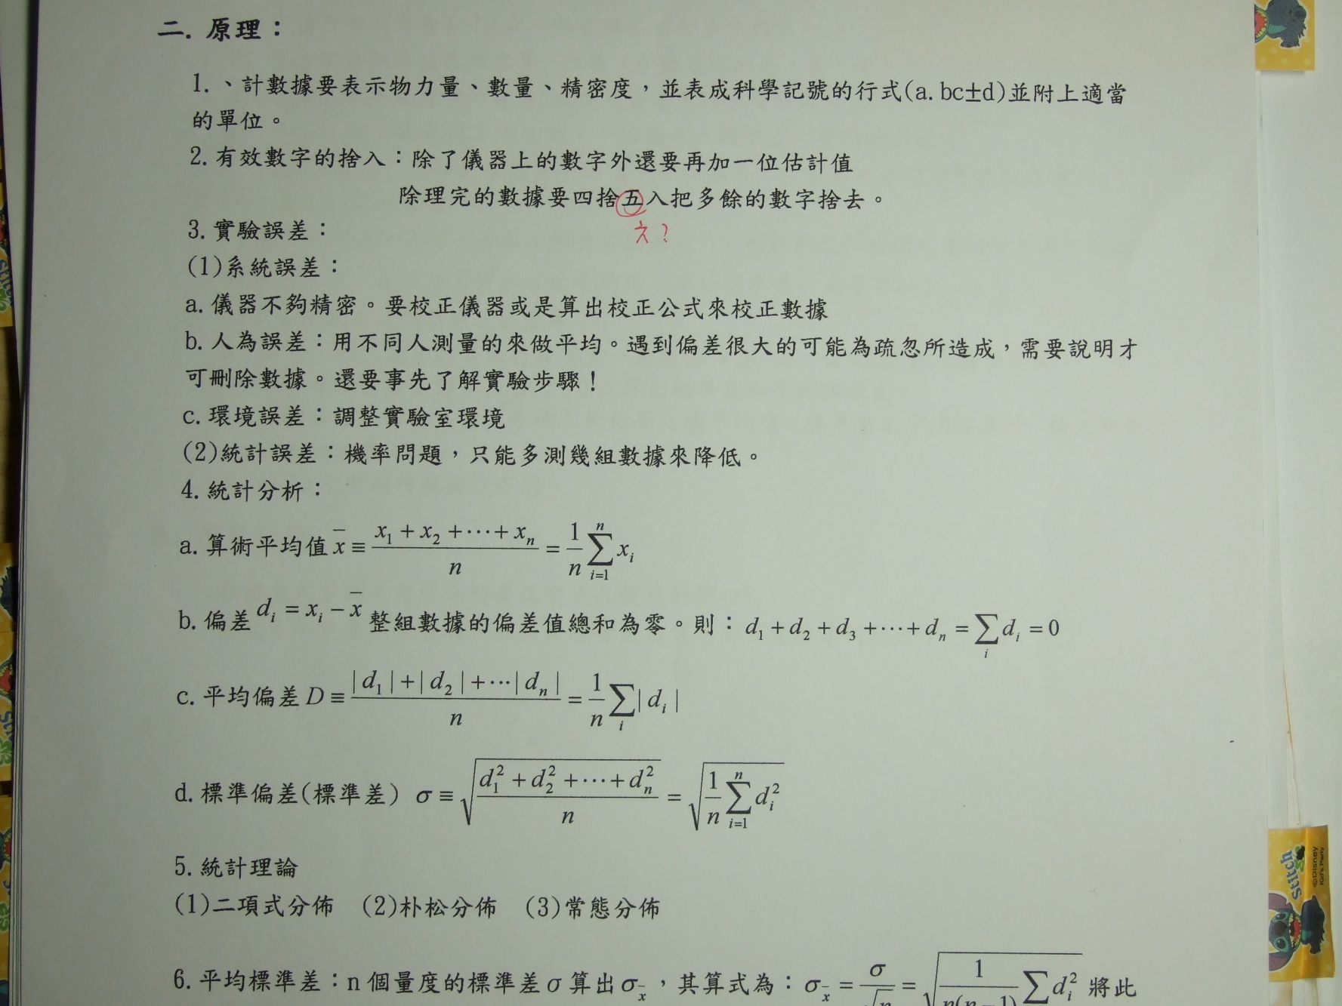

Slide 34
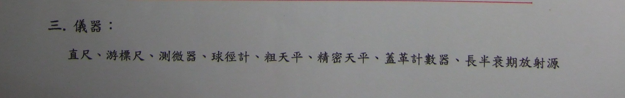
三、儀器
你實際上有哪些儀器就寫那些、
裝置怎麼裝就怎麼寫
可以條列式、可以列表格、可以放照片、用畫的……
重點是要寫清楚並真實

Slide 35
四、步驟
你實際上做了哪些步驟就照實寫
請清楚的列出實驗步驟的重點
1.要測量哪些數據
2.要架設(使用)哪些設備
3.要畫哪些圖、做哪些分析

Slide 36
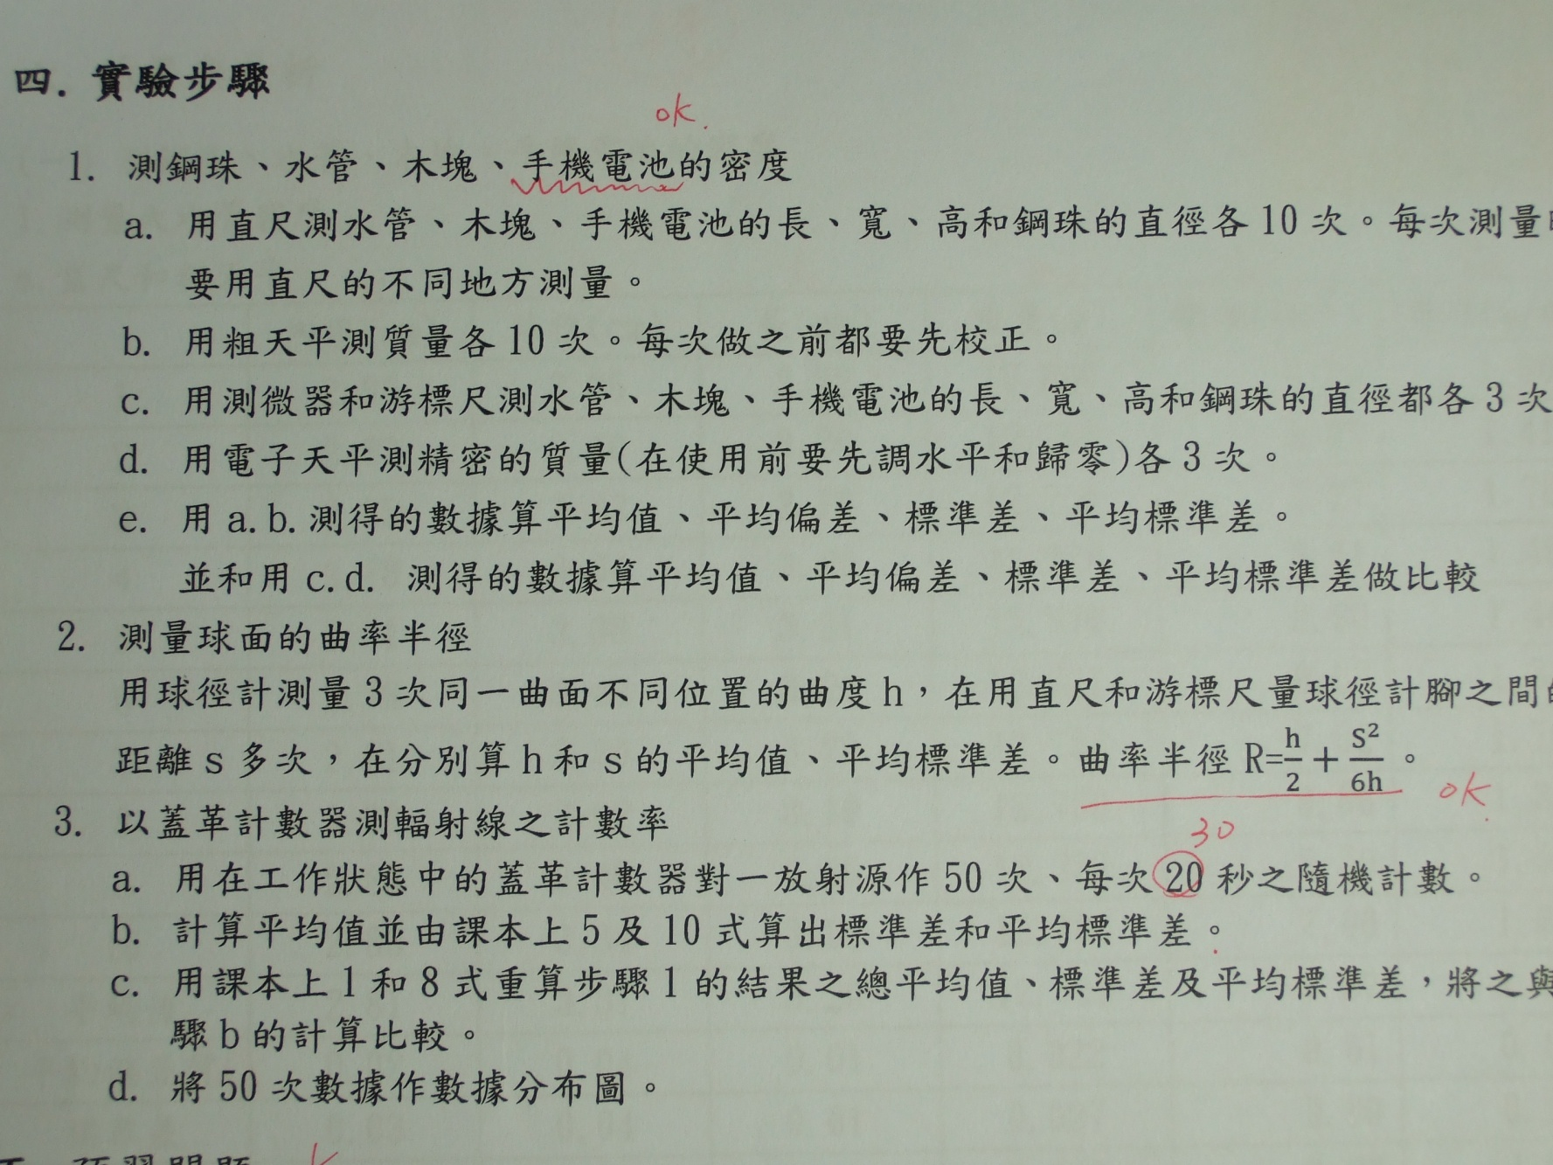

Slide 37
五、結果與分析
1.實驗數據
2.作圖
3.分析(討論、比較)

Slide 38
五、結果與分析
1.實驗數據
(1)請自己做表格(完整的表格)
(2)建議使用word的表格，比較利於排版
(3)每張表格前請列出這是測量什麼的表
(4)每個物理量都要有對應的符號
(5)每個物理量都必須標上單位
(6)表格絕對不可以跨頁
(7)表格請列次序
(8)數據及項目請對齊
(9)注意有效位數

Slide 39
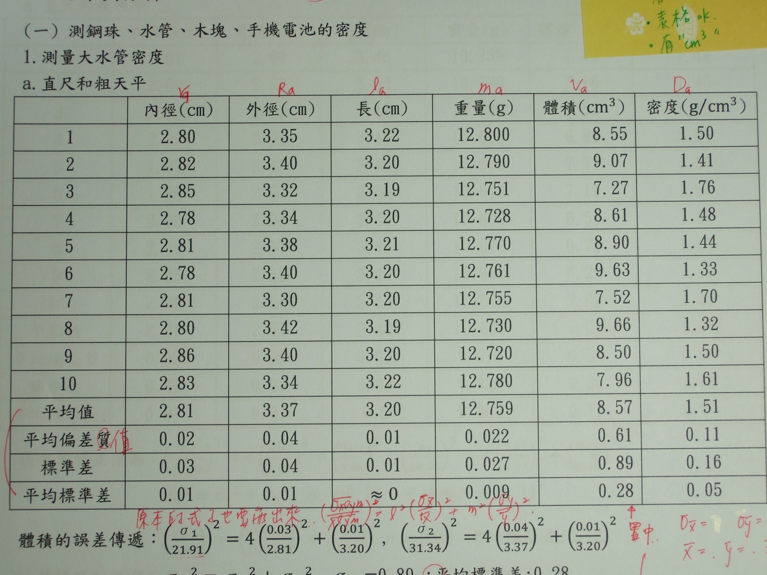

Slide 40
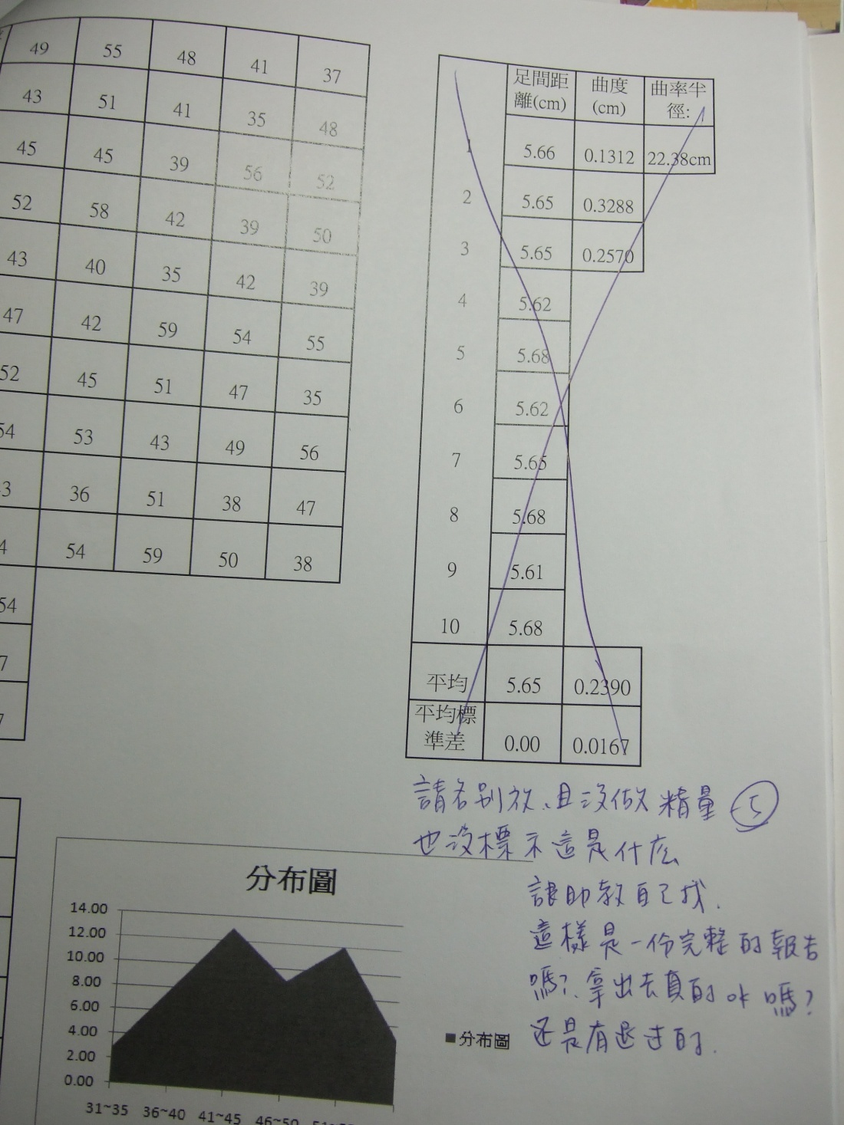
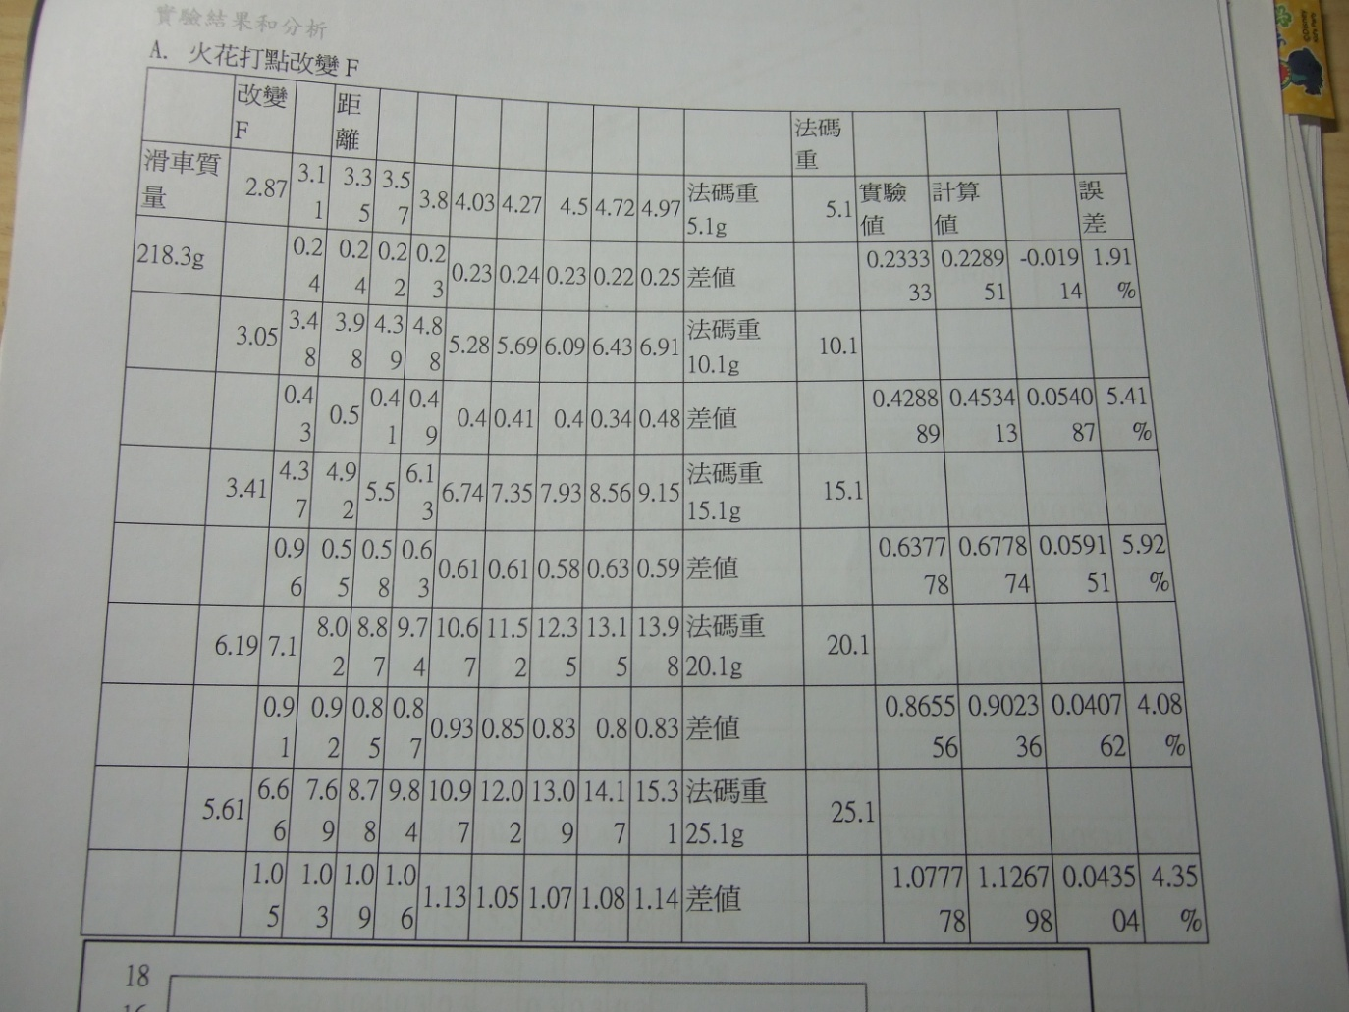
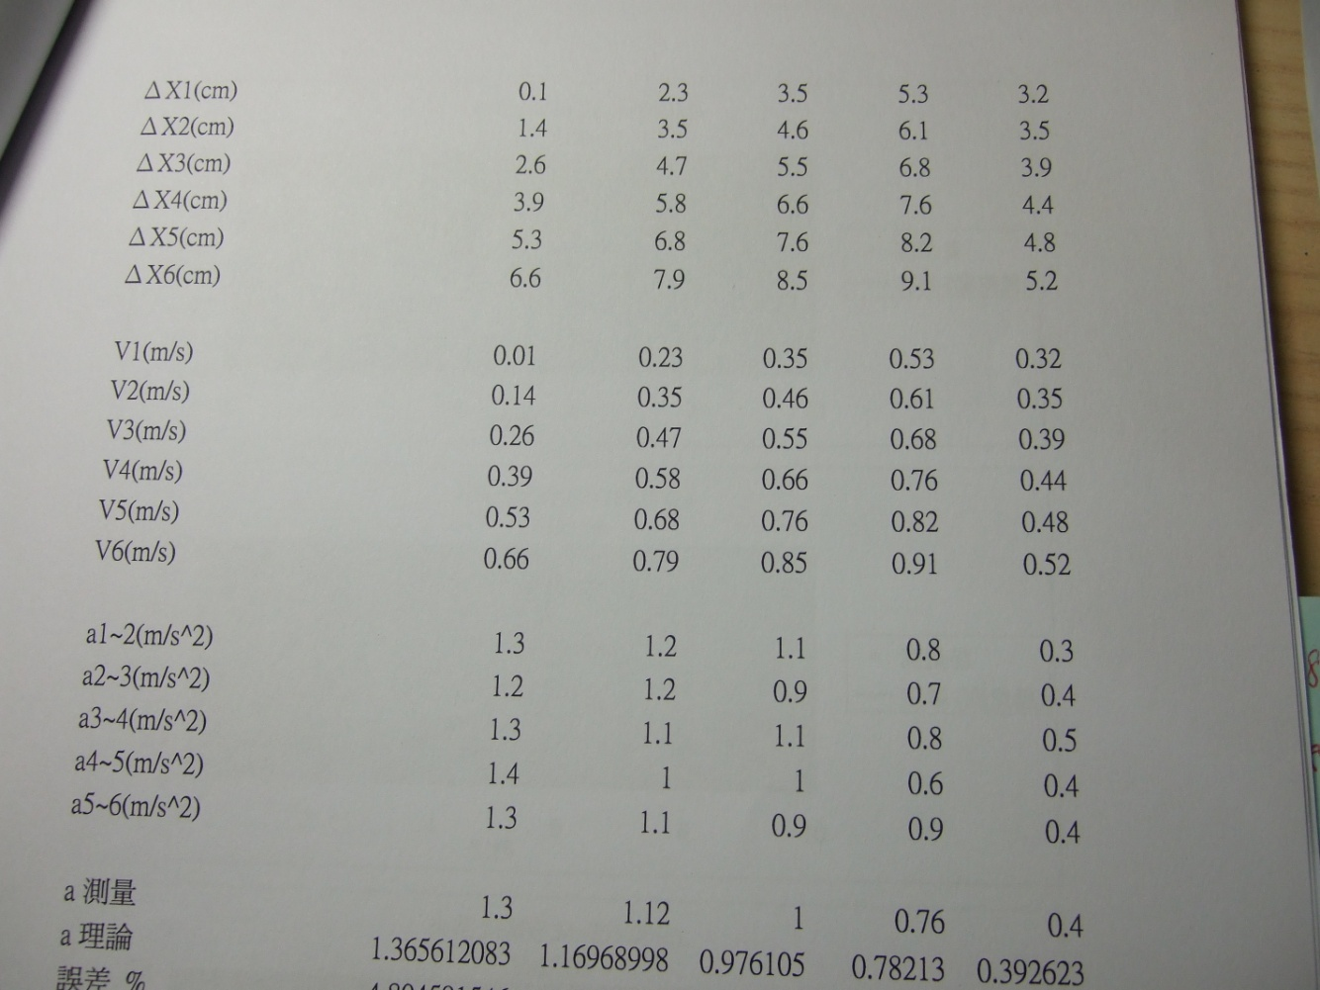
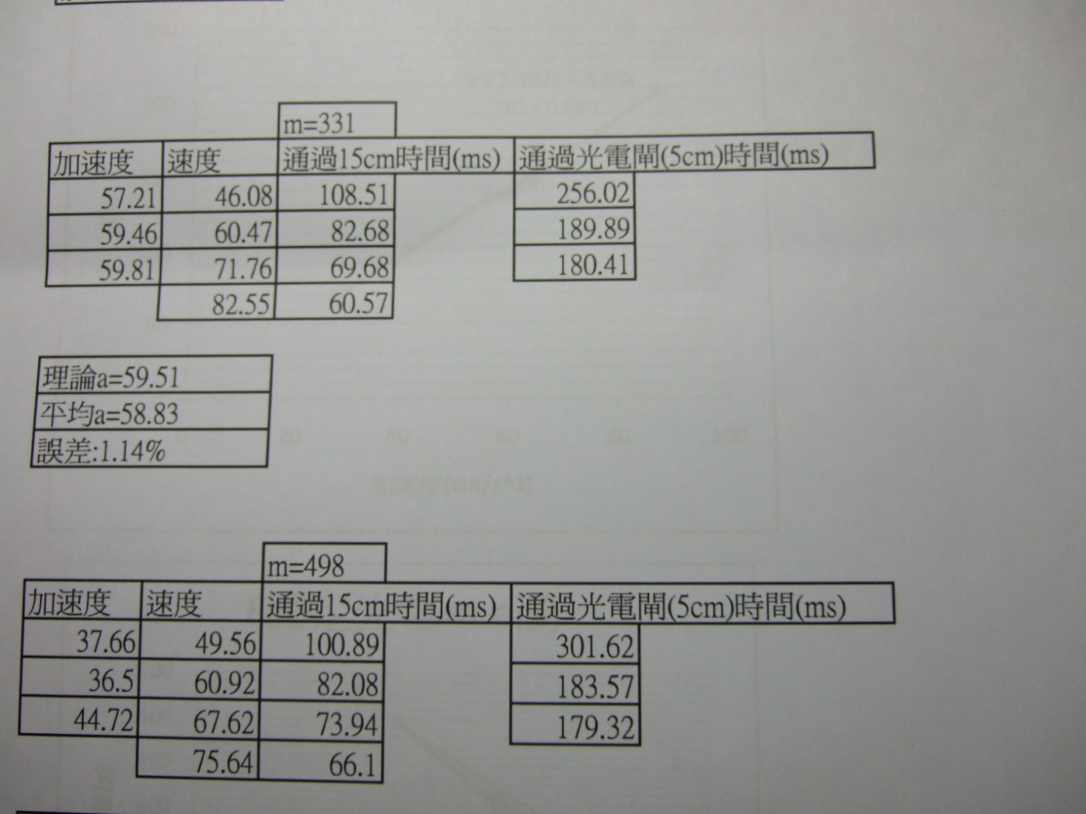

Slide 41
五、結果與分析
2.作圖
(1)每張圖之前請列出這是什麼圖
(2)座標軸是什麼量一定要列出來(包含單位)
(3)畫出數據點＋fitting的線
(4)列出fitting的方程式
(5)調整適合的scale
(6)可以將能夠比較的數據畫在同一張圖
(7)圖表請勿手工塗改
(8)圖請清楚
(9)圖請不要超過文字邊界

Slide 42
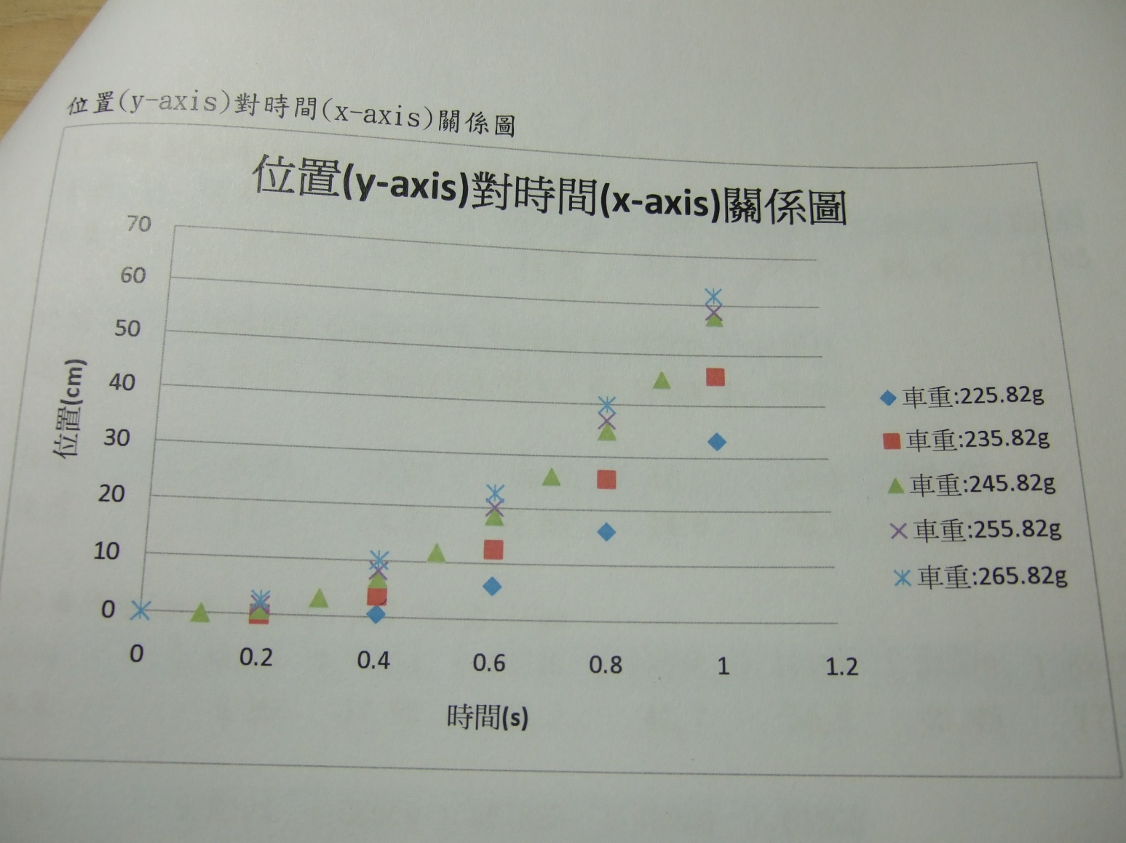

Slide 43
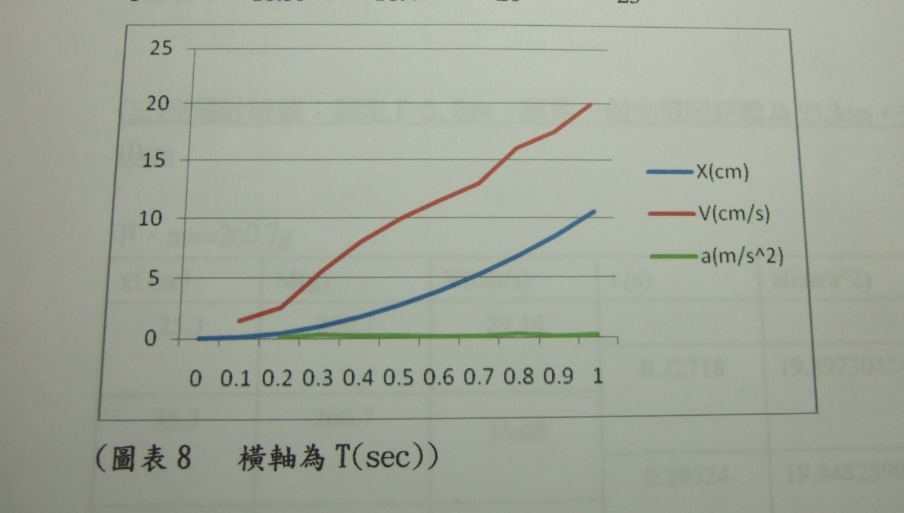

Slide 44
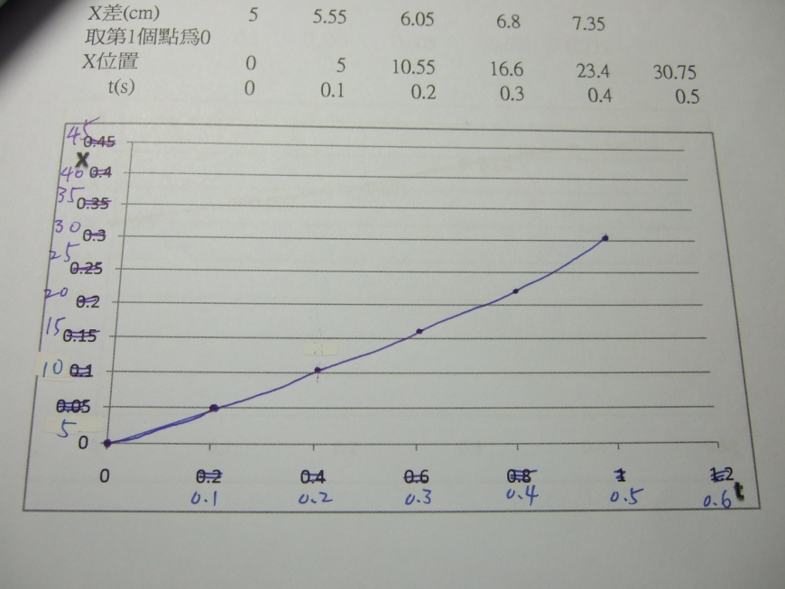
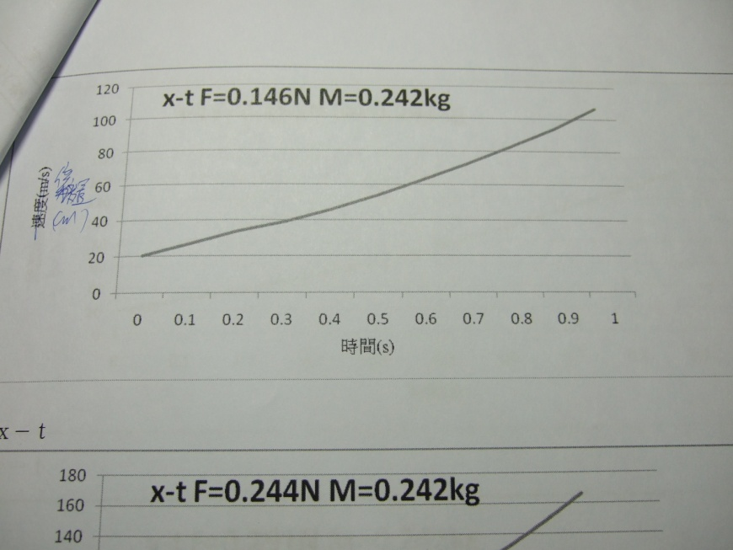
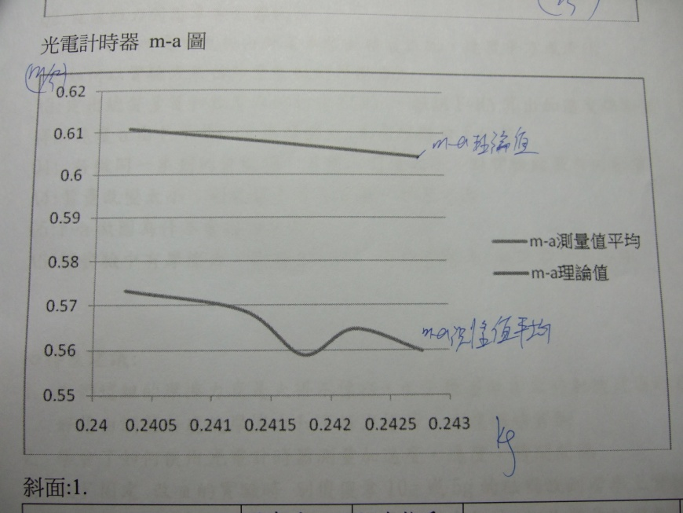

Slide 45
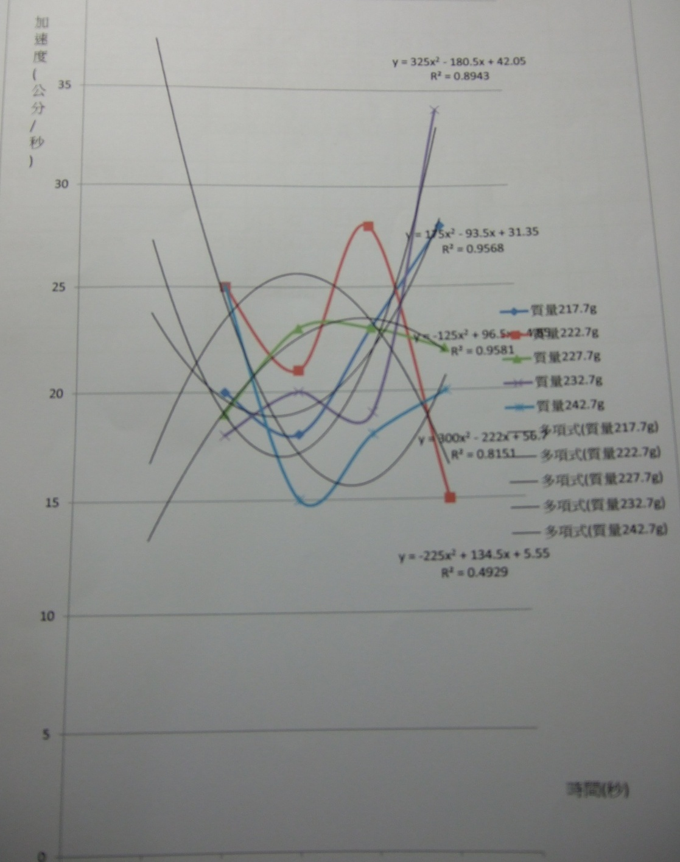

Slide 46
五、結果與分析
3.分析
(1)所有公認值(理論值、計算值)應該在此現身
(2)計算過程必須要說明
(3)請不要將電腦算的數字直接抓下來用
(4)試著找出數據背後的意義
(5)實驗誤差要說明分析

Slide 47
六、問題討論
1.請寫出題目再回答
2.問題的來源可以是書上的網路上的你做實驗遇到的…等。
3.將預報預測的結果與做完實驗之後做比較，試著討論

Slide 48
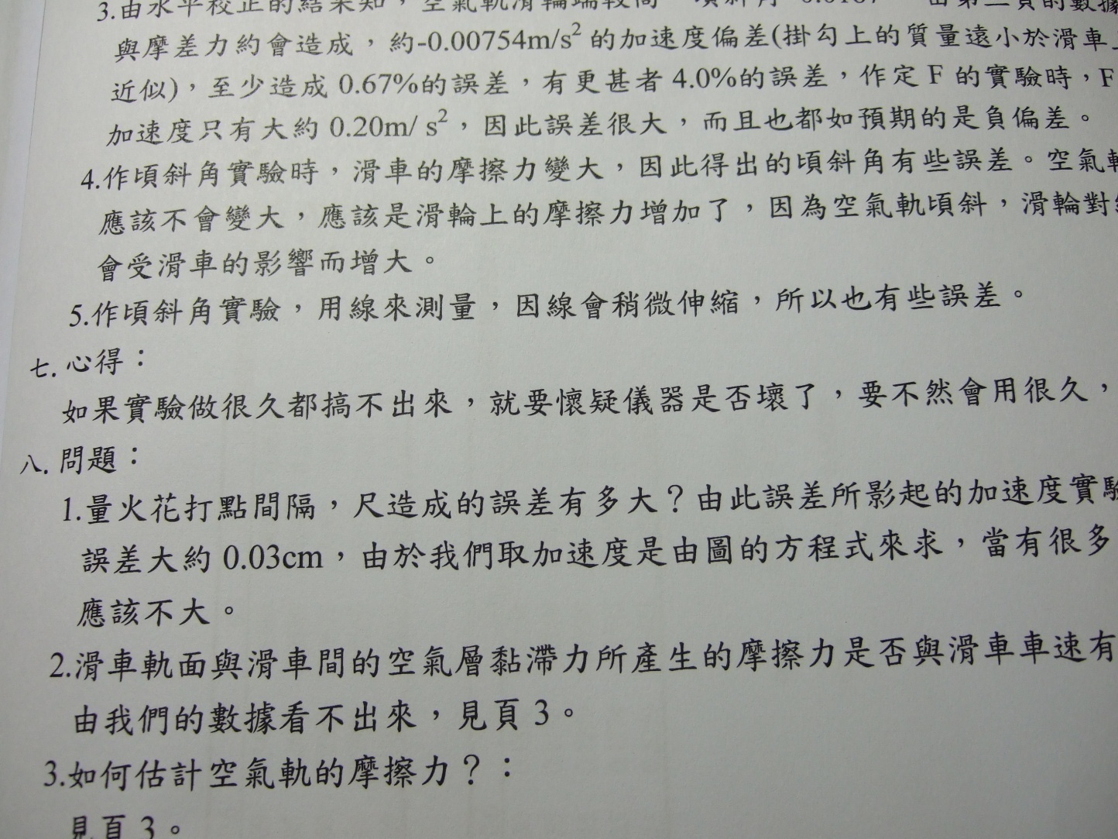
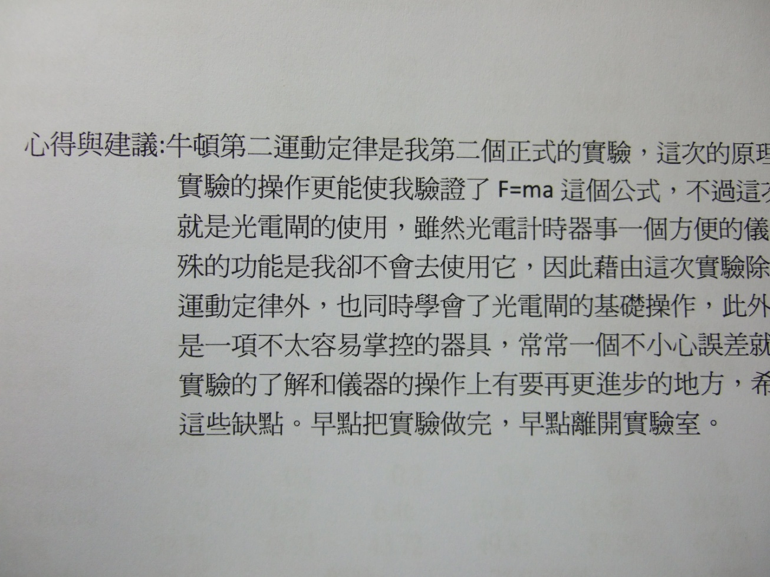
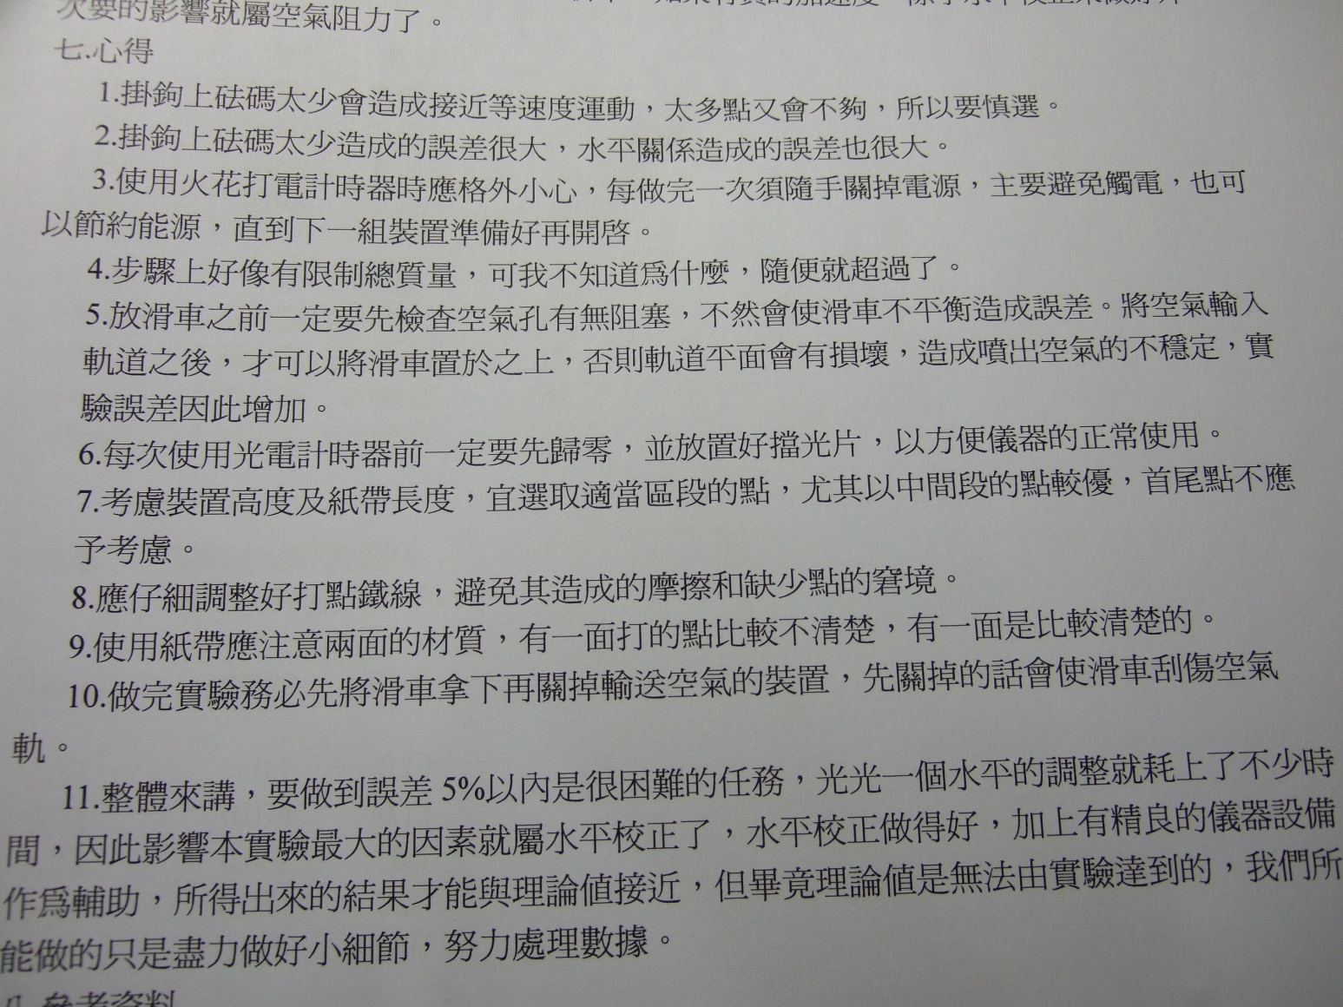
七、心得與建議
寫就對了!

Slide 49
八、參考資料 九、附錄
1.網路上的資料請附網址
2.書本的參考資料
3.較繁雜的計算過程
4.助教簽名的原始數據

Slide 50
演示實驗注意事項
不需寫預報、也沒有小考，但先上網找相關的資料
演示實驗沒有組別限制，可自由行動。
演示實驗的紀錄可用畫圖、照片、影片…等方式呈現，加上資料搜尋，作成一份報告，在下次上實驗課繳交。
報告內容包括：原理、現象記錄、問題討論、生活應用

Slide 51
補做實驗
若有請假等原因，無法在時間內完成實驗，需要補做實驗，請在三日內完成。

Slide 52
成績計算
報告成績：實驗預報和結報，以及演示實驗報告。
實驗報告成績至少佔學期成績的60%。
筆試成績：預習考、隨堂考、期中考、期末考等。

Slide 53
物－實驗課的好物
必備!
數張的計算紙
不小心弄丟也不會傷心的文具
能算三角函數及對數的工程計算機
精心製作的預報、數據表格和課本或講義
既期待又怕受傷害的心情

Slide 54

物－實驗課的好物
加值配備
能拍照的手機或數位相機 製作圖文並茂的報告!
(有示波器的實驗通常須畫圖，相機是你省時的好夥伴!)
筆電

Slide 55
請多利用普通物理實驗網站
保持e-mail是可用的
龜島班版也要留意
新的訊息很可能會公布在上面
或著 你擁有一個好室友

Slide 56

人
時
物理實驗
搞定！
事
地

Slide 57
下禮拜......
A班(13)：
基本度量與數據分析
B班(14)：
講解與檢討

Slide 58
